Slide 1
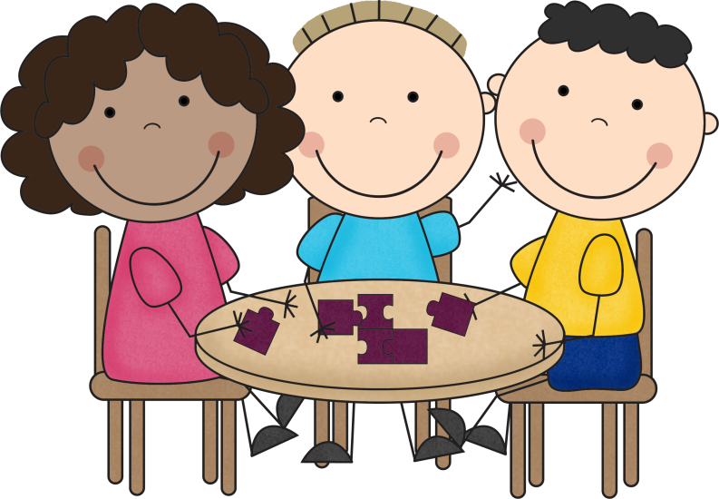
Vamos a colaborar!
para los estudiantes de Santa Ana en el primer grado
Eres genial!

Slide 2
¿Qué es lo que ves? ¿Qué oyes?

Slide 3
¿Qué es lo que ves? ¿Qué oyes?

Slide 4
¿Qué es lo que ves? ¿Qué oyes?

Slide 5
¿Qué es lo que ves? ¿Qué oyes?

Slide 6
¿Qué es lo que ves? ¿Qué oyes?

Slide 7
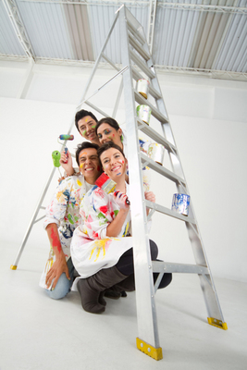
¿Qué es lo que ves? ¿Qué oyes?

Slide 8
¿Qué es lo que ves? ¿Qué oyes?

